Slide 1
MESSE DU 26 avril 2026
4ème DIMANCHE DE PÂQUES - ANNEE A

Slide 2
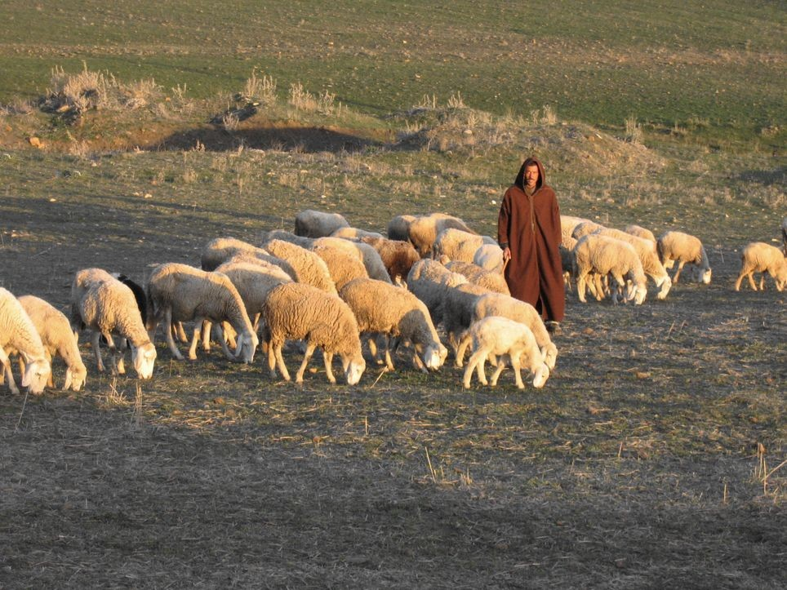

Slide 3
Tu nous appelles à faire Eglise (T46-48)
Refrain
Tu nous appelles à faire Église
Parole d’amour, tu es notre Dieu !
Tu nous appelles à faire Église
Parole d’amour,
nous sommes ton peuple !
Couplet 1.
Tu nous appelles à être des vivants
Parole d’amour, tu es notre Dieu.
Tu nous appelles
à sortir de nos tombes
Parole d’amour,
nous sommes ton peuple.

Slide 4
Refrain
Tu nous appelles à faire Église
Parole d’amour, tu es notre Dieu !
Tu nous appelles à faire Église
Parole d’amour,
nous sommes ton peuple !
Couplet 2
Tu nous rassembles
de tous les horizons
Parole d’amour, tu es notre Dieu.
Tu nous rassembles
pour vivre nos baptêmes
Parole d’amour,
nous sommes ton peuple.

Slide 5
Refrain
Tu nous appelles à faire Église
Parole d’amour, tu es notre Dieu !
Tu nous appelles à faire Église
Parole d’amour,
nous sommes ton peuple !
Couplet 3
Tu nous emmènes
au vent de ton esprit
Parole d’amour, tu es notre Dieu.
Tu nous emmènes
annoncer ton royaume
Parole d’amour,
nous sommes ton peuple.

Slide 7
Kyrie haïtien : Si je t'oublie
Soliste :
Si je t'oublie, je sais que Toi Seigneur, tu ne m'oublies pas.
Tous :
Si je t'oublie, je sais que Toi Seigneur, tu ne m'oublies pas.
Soliste :
Tu as gravé mon nom sur les paumes de tes mains,
Tous :
Seigneur, je t'en prie, prends pitié de moi. Seigneur je t'en prie, prends pitié de moi.

Slide 8
2.
Soliste :
Si je trahis, je sais que Toi, Seigneur, tu ne trahis pas
Tous :
Si je trahis, je sais que Toi, Seigneur, tu ne trahis pas
Soliste :
Tu m'offres ton amour qui désire mon amour
Tous :
Seigneur, je t'en prie, prends pitié de moi. Seigneur je t'en prie, prends pitié de moi.

Slide 9
3.
Soliste :
Si je reviens, je sais que toi Seigneur, tu m'ouvres les bras.
Tous :
Si je reviens, je sais que toi Seigneur, tu m'ouvres les bras.
Soliste :
Ton amour est plus fort que tous mes refus d'amour,
Tous :
Seigneur, je t'en prie, prends pitié de moi. Seigneur je t'en prie, prends pitié de moi.

Slide 11
Gloire à Dieu (sur une basse de Haendel)
Gloire à Dieu au plus haut des cieux,
Paix sur la terre aux hommes qu'il aime,
Gloire à Dieu au plus haut des cieux,
Paix sur la Terre, joie de l'univers !
1 - Pour tes merveilles, Seigneur Dieu,
Ton peuple te rend grâce !
Ami des hommes, sois béni
Pour ton règne qui vient !
A toi, les chants de fête,
Par ton fils bien-aimé, dans l'Esprit.
2 - Sauveur du monde, Jésus-Christ :
Écoute nos prières !
Agneau de Dieu, vainqueur du mal :
Sauve-nous du péché !
Dieu saint, splendeur du Père,
Dieu vivant, le Très-Haut, le Seigneur.

Slide 13
PSAUME 22
Le Seigneur est mon berger :
Rien ne saurait me manquer
1. Le Seigneur est mon berger: je ne manque de
rien. Sur des prés d’herbe fraîche,
il me fait reposer.
2. Il me mène vers les eaux tranquilles
et me fait revivre; il me conduit par le juste
chemin pour l’honneur de son nom.
3. Si je traverse les ravins de la mort,
je ne crains aucun mal, car tu es avec moi:
ton bâton me guide et me rassure.
4. Tu prépares la table pour moi devant mes
Ennemis ; tu répands le parfum sur ma tête,
ma coupe est débordante.
5. Grâce et bonheur m’accompagnent
tous les jours de ma vie;
j’habiterai la maison du Seigneur
pour la durée de mes jours.

Slide 15
ALLELUIA – RESURRECTION (I 173)
Assemblée :
Alléluia, Alléluia, Alléluia, Alléluia (Bis)
Chorale :
Au matin de ce jour nouveau
Le Seigneur est ressuscité.
Il n’est plus mort
dans le tombeau.
Il nous précède en Galilée.
Assemblée :
Alléluia, Alléluia, Alléluia, Alléluia (Bis)

Slide 17
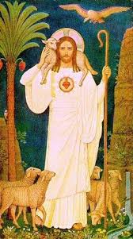

Slide 19
SYMBOLE DES APOTRES (Credo)
Je crois en Dieu, le Père tout-puissant,
Créateur du ciel et de la terre.
Et en Jésus Christ, son fils unique,
notre Seigneur,
qui a été conçu du Saint-Esprit,
est né de la Vierge Marie,
a souffert sous Ponce Pilate,
a été crucifié, est mort et a été enseveli,
est descendu aux enfers,
le troisième jour est ressuscité des morts,
est monté aux cieux,
est assis à la droite de Dieu
le Père tout-puissant,
d’où il viendra juger les vivants et les morts.
Je crois en l’Esprit Saint,
à la sainte Eglise catholique,
à la communion des saints,
à la rémission des péchés,
à la résurrection de la chair,
à la vie éternelle.
Amen

Slide 21
Prière universelle
O Seigneur, écoute-nous,
Alléluia !
O Seigneur, exauce-nous,
Alléluia !

Slide 23
Le pain de l’homme entre les mains
1.
Le pain de l’homme
entre les mains,
je viens à toi,
Seigneur de gloire.
Voici l’offrande qui rassemble
la création entière
appelant ton Esprit.

Slide 24
2.
Le fruit du cep
entre les mains,
je viens à toi,
Seigneur de gloire.
Voici la coupe de lumière,
voici l’action de grâce
qui s’élève au matin.

Slide 25
3.
Une semence entre les mains, je viens à toi, Seigneur de gloire.
Voici le germe d’espérance, le seul trésor du pauvre qui te donne sa foi.

Slide 27
MESSE « VERS TOI SEIGNEUR » (AL 102)
Sanctus
Saint, Saint, Saint le Seigneur,
Dieu de l’univers !
Le ciel et la terre
sont remplis de ta gloire.
Hosanna, Hosanna
au plus haut des cieux.
Béni soit celui qui vient
au nom du Seigneur.
Hosanna au plus haut des cieux.

Slide 29
ANAMNÈSE
(Air écossais)
Gloire à Toi, qui étais mort !
Gloire à Toi, Jésus !
Gloire à Toi, qui es vivant !
Gloire à Toi !
Gloire à Toi, ressuscité !
Viens revivre en nous
Aujourd’hui,
Et jusqu’au jour dernier.

Slide 31
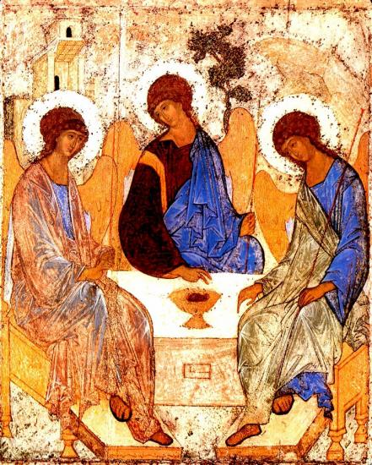

Slide 32
Notre père :
messe des Talents

Slide 33
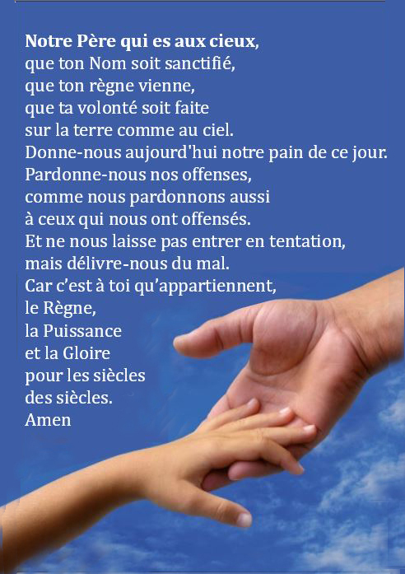

Slide 34
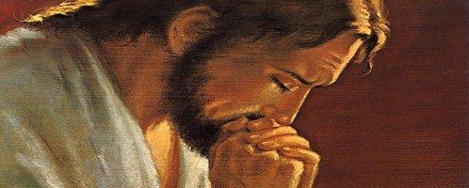

Slide 35
PRIÈRE POUR LA PAIX
Seigneur Jésus Christ, tu as dit à tes apôtres :
« Je vous laisse la paix, je vous donne ma paix » ,
ne regarde pas nos péchés
mais la foi de ton Eglise :
pour que ta volonté s’accomplisse,
donne-lui toujours cette paix,
et conduis-la vers l’unité parfaite,
Toi qui règnes pour les siècles des siècles.
Amen

Slide 37
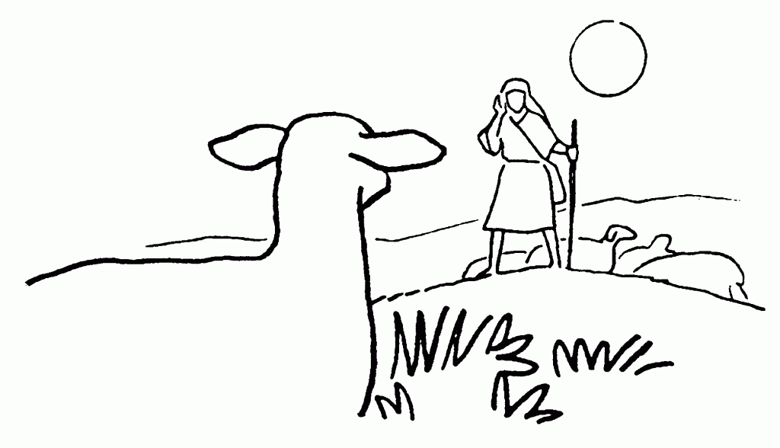

Slide 38
REFRAIN
La Paix ! La Paix !
Donne-nous, Seigneur, la Paix !
Non pas celle qui vient du monde, mais la paix qui vient de Toi.
1. Je vous laisse la paix !
Je vous donne ma paix !
Si vous changez votre cœur,
Alors la Paix fleurira.
2. Je vous laisse la paix !
Je vous donne ma paix !
Si vous ouvrez votre cœur,
Alors la paix fleurira.

Slide 39
REFRAIN
La Paix ! La Paix !
Donne-nous, Seigneur, la Paix !
Non pas celle qui vient du monde, mais la paix qui vient de Toi.
3. Je vous laisse la paix !
Je vous donne ma paix !
Si la justice est en vous,
Alors la paix fleurira.
4. Je vous laisse la paix !
Je vous donne ma paix !
Si vous partagez le pain,
Alors la paix fleurira.

Slide 40
REFRAIN
La Paix ! La Paix !
Donne-nous, Seigneur, la Paix !
Non pas celle qui vient du monde, mais la paix qui vient de Toi.
5. Je vous laisse la paix !
Je vous donne ma paix !
Si vous tendez vos deux mains,
Alors la paix fleurira.
6. Je vous laisse la paix !
Je vous donne ma paix !
Si vous offrez le pardon,
Alors la paix fleurira

Slide 41
REFRAIN
La Paix ! La Paix !
Donne-nous, Seigneur, la Paix !
Non pas celle qui vient du monde, mais la paix qui vient de Toi.
7. Je vous laisse la paix !
Je vous donne ma paix !
Si vous vous réconciliez,
Alors la paix fleurira.
8. Je vous laisse la paix !
Je vous donne ma paix !
Si vous vivez dans l’amour,
Alors la paix fleurira.

Slide 42
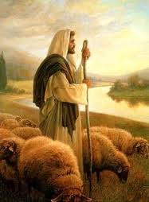

Slide 43
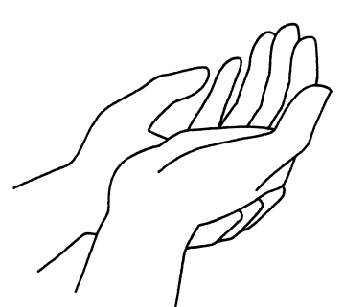
Nous demandons
la grâce d’entendre
la voix de Dieu dans notre cœur,
qu’elle nous transforme
en enfants bien-aimés du Père.

Slide 44
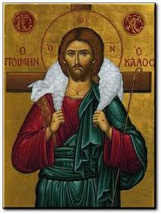

Slide 45
Regardez l'humilité de Dieu
1. Admirable grandeur
Étonnante bonté
Du maître de l'univers
Qui s'humilie pour nous
Au point de se cacher
Dans une petite hostie de pain
Refrain :
Regardez l'humilité de Dieu
Regardez l'humilité de Dieu
Regardez l'humilité de Dieu
Et faites-lui hommage
de vos cœurs

Slide 46
2. Faites-vous tout petits
Vous aussi devant Dieu
Pour être élevés par lui
Ne gardez rien pour vous
Offrez-vous tout entier
À ce Dieu
qui se donne à vous
Refrain :
Regardez l'humilité de Dieu
Regardez l'humilité de Dieu
Regardez l'humilité de Dieu
Et faites-lui hommage
de vos cœurs

Slide 47
1. Admirable grandeur
Étonnante bonté
Du maître de l'univers
Qui s'humilie pour nous
Au point de se cacher
Dans une petite hostie de pain
Refrain :
Regardez l'humilité de Dieu
Regardez l'humilité de Dieu
Regardez l'humilité de Dieu
Et faites-lui hommage
de vos cœurs

Slide 48
2. Faites-vous tout petits
Vous aussi devant Dieu
Pour être élevés par lui
Ne gardez rien pour vous
Offrez-vous tout entier
À ce Dieu
qui se donne à vous
Refrain :
Regardez l'humilité de Dieu
Regardez l'humilité de Dieu
Regardez l'humilité de Dieu
Et faites-lui hommage
de vos cœurs

Slide 49
Refrain ad lib. :
Regardez l'humilité de Dieu
Regardez l'humilité de Dieu
Regardez l'humilité de Dieu
Et faites-lui hommage
de vos cœurs

Slide 51
La voix du bon berger.
Si je me tais,
oh, j’apprendrai
À écouter
La voix
du bon berger.
Quand je l’entends,
oh, je comprends
Qu’il a payé
pour tous mes péchés.

Slide 52
Quand je t’ouvre mon cœur,
je te vois, Seigneur.
Quand je t’ouvre mon cœur,
je t’entends me parler.
Et ta loi, dans mon cœur,
toujours demeure.
Et ta vie, à chaque heure,
coule comme un torrent.
Et ta vie, à chaque heure,
coule comme un torrent.

Slide 53
Si je me tais,
oh, j’apprendrai
À écouter
La voix
du bon berger.
Quand je l’entends,
oh, je comprends
Qu’il a payé
pour tous mes péchés.

Slide 54
Quand je t’ouvre mon cœur,
je te vois, Seigneur.
Quand je t’ouvre mon cœur,
je t’entends me parler.
Et ta loi, dans mon cœur,
toujours demeure.
Et ta vie, à chaque heure,
coule comme un torrent.
Et ta vie, à chaque heure,
coule comme un torrent.

Slide 56
PAR TOUTE LA TERRE
Communauté de l'Emmanuel (A. Lavardez)
1. Par toute la terre il nous envoie
Témoigner de son Amour.
Proclamer son Nom et son Salut,
Dans la force de l'Esprit !
Car nos yeux ont vu et reconnu,
Le Sauveur ressuscité,
Le Saint d'Israël, né de Marie,
Fils de Dieu qui donne vie !
R. Criez de joie, Christ est ressuscité !
Il nous envoie annoncer la vérité !
Criez de joie, brûlez de son amour,
Car il est là, avec nous pour toujours !

Slide 57
2. Par sa vie donnée, son sang versé,
Il a racheté nos vies,
Il détruit les portes des enfers,
Il nous sauve du péché.
À tout homme il offre le Salut,
Don gratuit de son Amour ;
Vivons dans sa gloire et sa clarté,
Maintenant et à jamais !
R. Criez de joie, Christ est ressuscité !
Il nous envoie annoncer la vérité !
Criez de joie, brûlez de son amour,
Car il est là, avec nous pour toujours !

Slide 58
3. Pour porter la joie Il nous envoie,
Messagers de son Salut !
Pauvres serviteurs qu'il a choisis,
Consacrés pour l'annoncer !
Que nos lèvres chantent sa bonté,
La splendeur de son dessein,
Gloire à notre Dieu,
Roi tout puissant,
Éternel est son amour !
R. (2X ) : Criez de joie, Christ est ressuscité !
Il nous envoie annoncer la vérité !
Criez de joie, brûlez de son amour,
Car il est là, avec nous pour toujours !

Slide 59
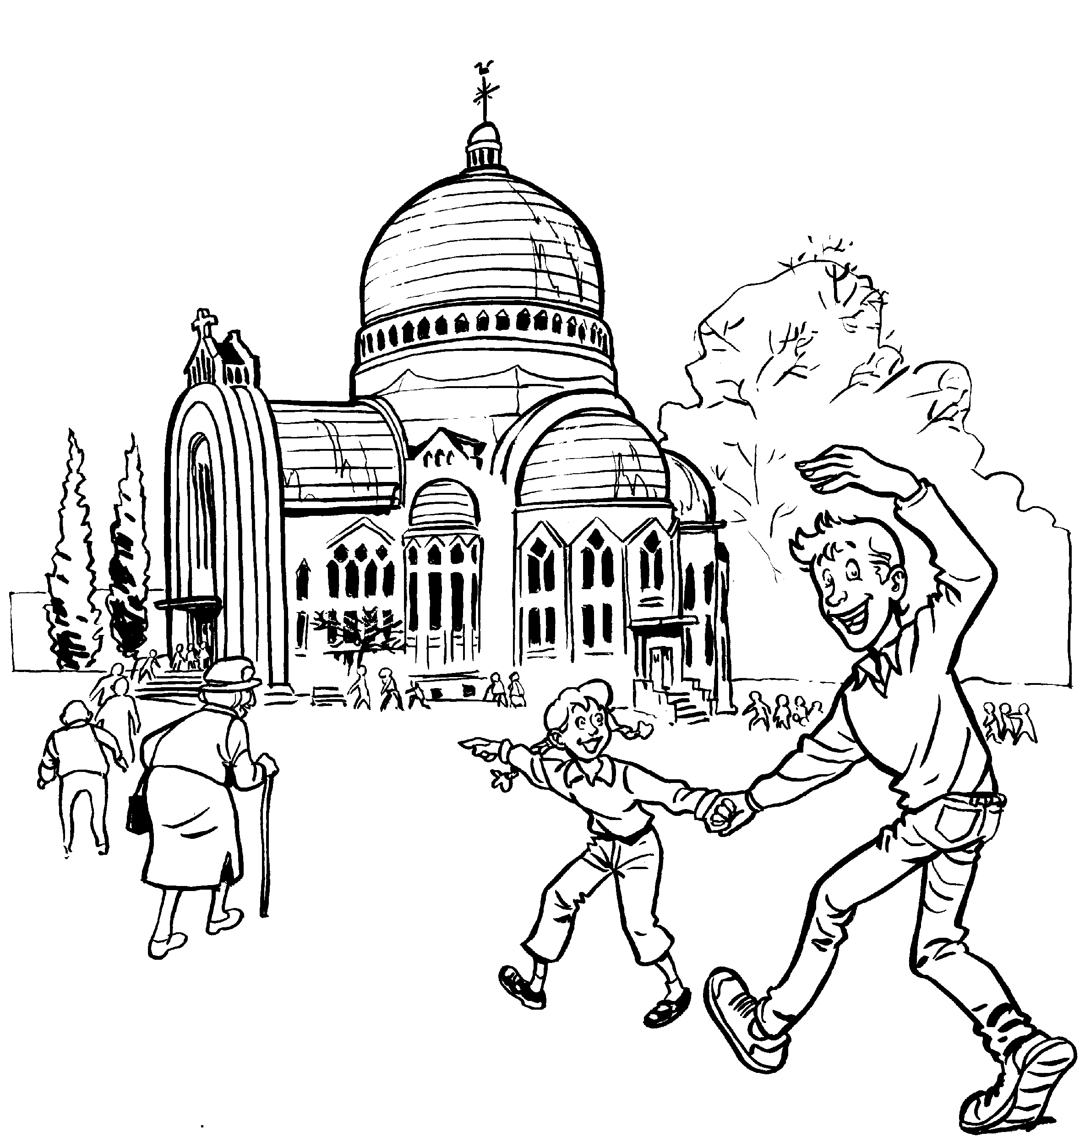
BON DIMANCHE À TOUS !
Les paroles des chants sont disponibles
une semaine avant la messe sur notre site internet :
www.chorale-saint-vincent.be

